Slide 1
ПРЕДОСТАВЛЕНИЕ УСЛУГ АССИСТЕНТА (ПОМОЩНИКА), ОКАЗЫВАЮЩЕГО ОБУЧАЮЩИМСЯ НЕОБХОДИМУЮ ТЕХНИЧЕСКУЮ ПОМОЩЬЮ
Тарасенко Елена Альбертовна,
социальный педагог;
Дробашко Мария Викторовна,
преподаватель

Slide 2
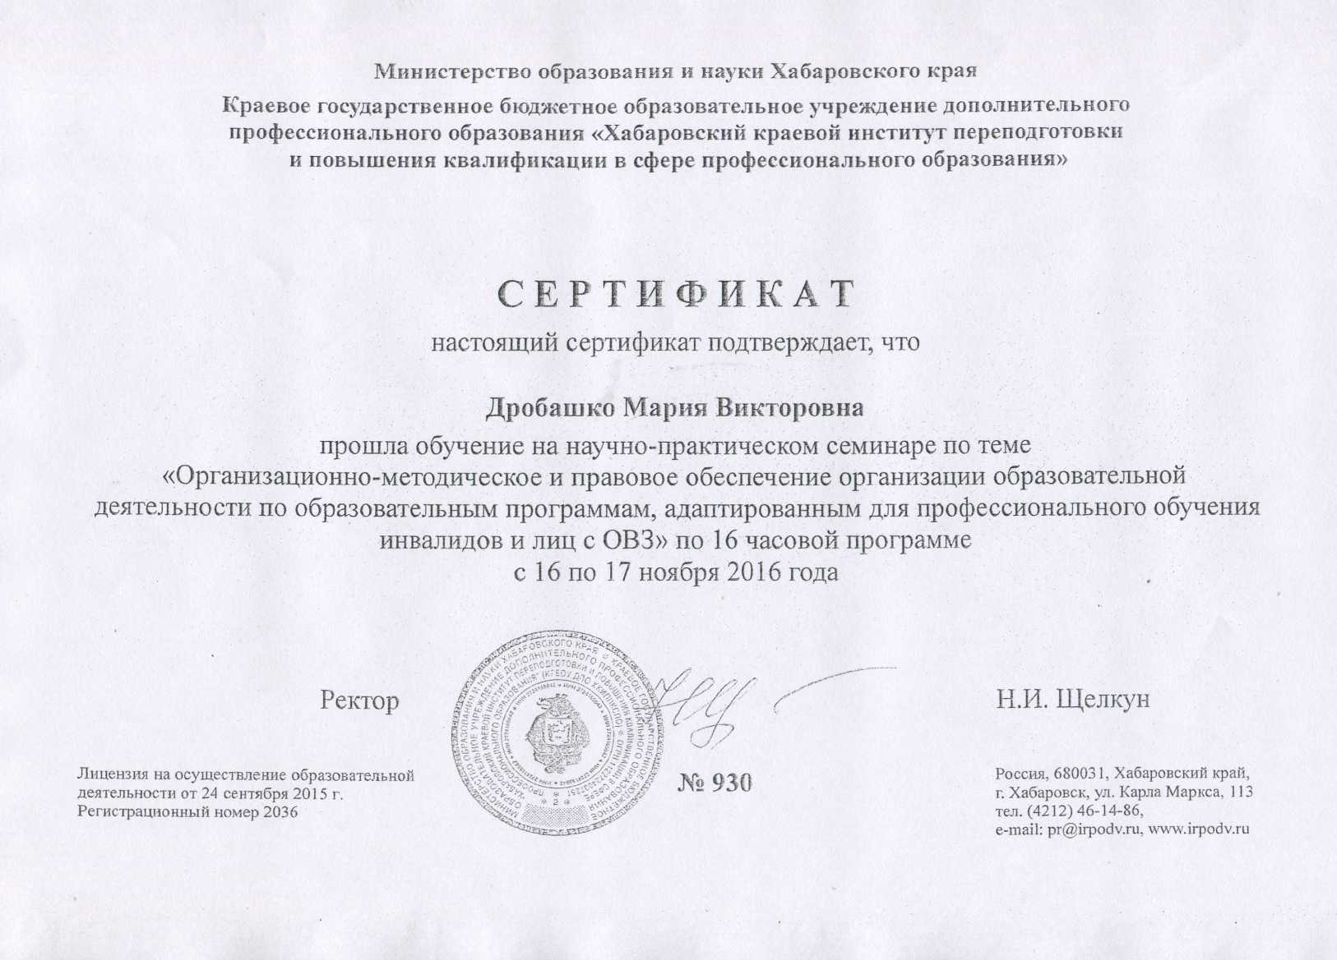

Slide 3
